Slide 1
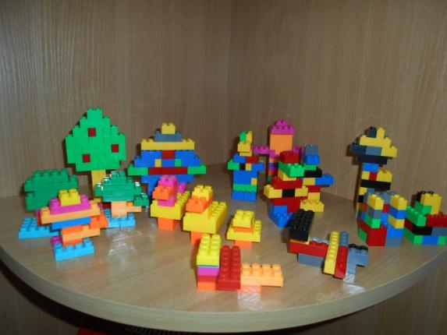
«Кружок Лего-КЛУБ» (для детей 4-6 лет)

Slide 2
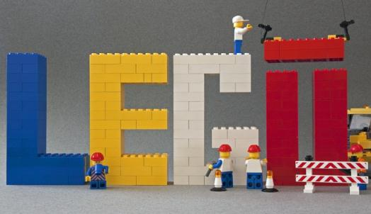
Сегодня обществу необходимы социально активные, самостоятельные и творческие люди, способные к саморазвитию. Инновационные процессы в системе образования требуют новой организации системы в целом. Особое значение придается дошкольному воспитанию и образованию. Ведь именно в этот период закладываются фундаментальные компоненты становления личности ребенка.
В процессе конструирования дети учатся работать с предложенными инструкциями, формируются умения сотрудничать с партнером, работать в коллективе.
ЛЕГО-технология объединяет элементы игры с экспериментированием, а, следовательно, активизирует мыслительно-речевую деятельность дошкольников. Дети с удовольствием рассказывают о своих постройках, проговаривают последовательность своих действий, оценивают ту или иную конструктивную ситуацию. Они выполняют задания, требующие активизации мыслительной деятельности, например, достроить постройку по заданному признаку или условиям. Речевые ситуации, возникающие в процессе создания построек и игр с ними, способствуют расширению словарного запаса, развитию дилогической и монологической речи, которая служит одним из важнейших средств активной деятельности человека. Решаются многие задачи обучения: развиваются коммуникативные навыки, совершенствуется умение обобщать и делать выводы.

Slide 3
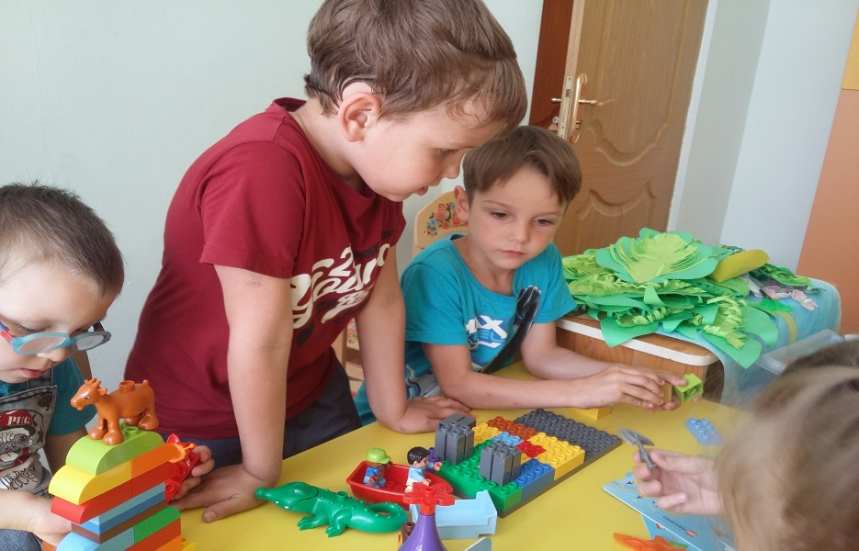
Обучение основывается на следующих педагогических принципах:
личностно ориентированного подхода (обращение к опыту ребенка)
природосообразности (учитывается возраст воспитанников);
сотрудничества;
систематичности, последовательности, повторяемости и наглядности обучения;
«от простого – к сложному» (одна тема подается с возрастанием степени сложности).
Формы занятий:
групповая, игровая, практическая, комбинированная, соревновательная.
Виды конструирования:
по образцу, по условиям, замыслу.

Slide 4
В процессе занятий Lego – конструированием дети:
Развивают мелкую моторику рук;
Развивают память, внимание, умение сравнивать;
Учатся фантазировать, творчески мыслить;
Получают знания о счете, пропорции, форме, симметрии, прочности и устойчивости конструкции;
Учатся создавать различные конструкции по рисунку, схеме, условиям, по словесной инструкции и объединённые общей темой;
Учатся общаться, устраивать совместные игры, уважать свой и чужой труд.
Конструктор Lego помогает детям воплощать в жизнь свои задумки, строить и фантазировать, увлечённо работая и видя конечный результат.

Slide 5
Прогнозируемые результаты:
В ходе работы по ЛЕГО-конструированию ребенок должны знать:
основные детали ЛЕГО-конструктора (назначение, особенности);
простейшие основы механики (устойчивость конструкций, прочность соединения, виды соединения деталей механизма);
виды конструкций: плоские, объёмные, неподвижное и подвижное соединение деталей;
технологическую последовательность изготовления несложных конструкций.
Уметь:
осуществлять подбор деталей, необходимых для конструирования (по виду и цвету);
конструировать, ориентируясь на пошаговую схему изготовления конструкции;
конструировать по образцу;
с помощью педагога анализировать, планировать предстоящую практическую работу, осуществлять контроль качества результатов собственной практической деятельности; самостоятельно определять количество деталей в конструкции моделей; реализовывать творческий замысел.

Slide 6
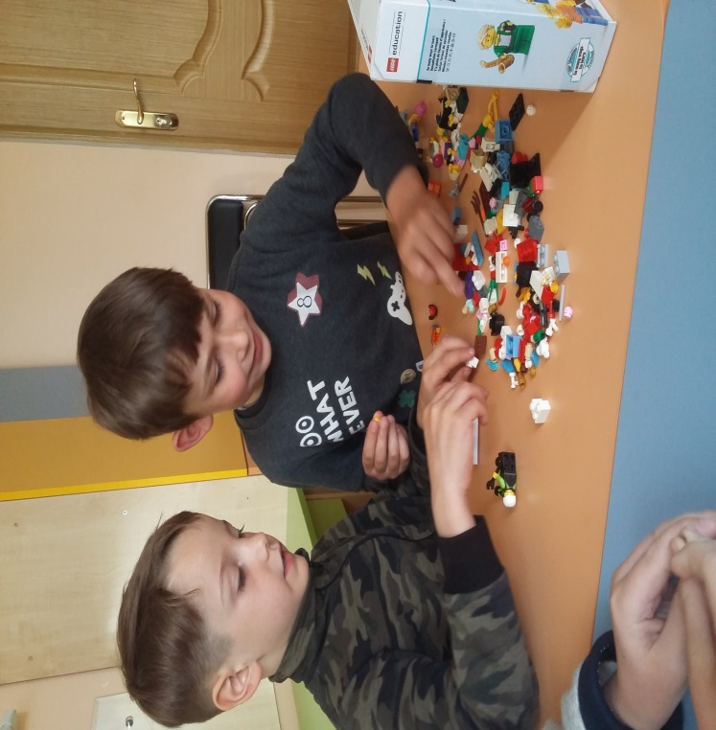
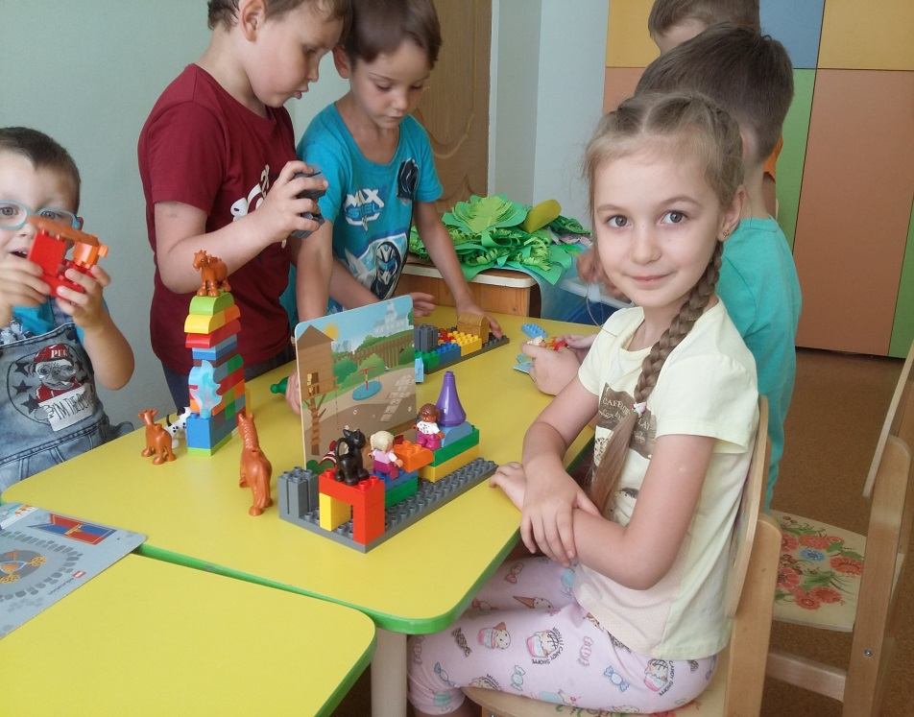
ЛЕГО-КЛУБ

Slide 7
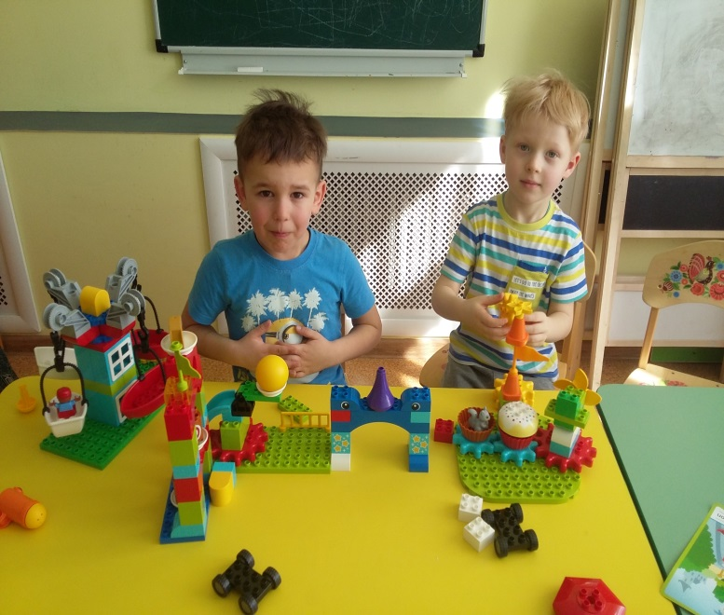
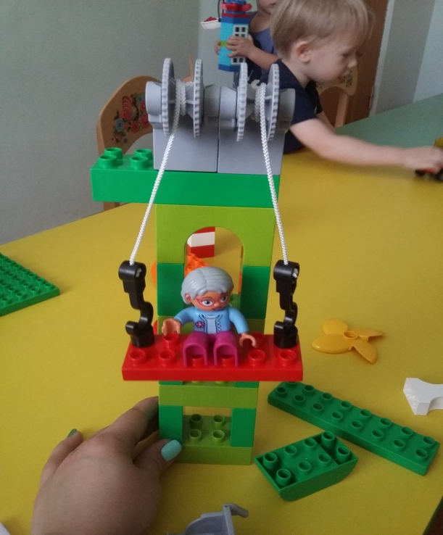
конструирование по схемам

Slide 8
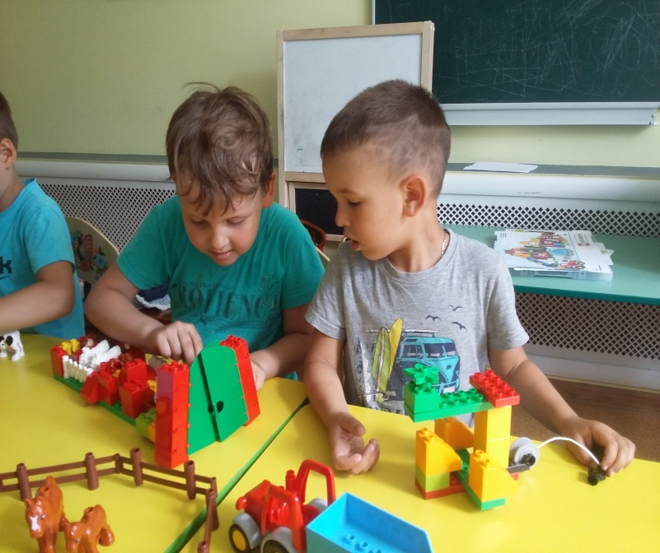
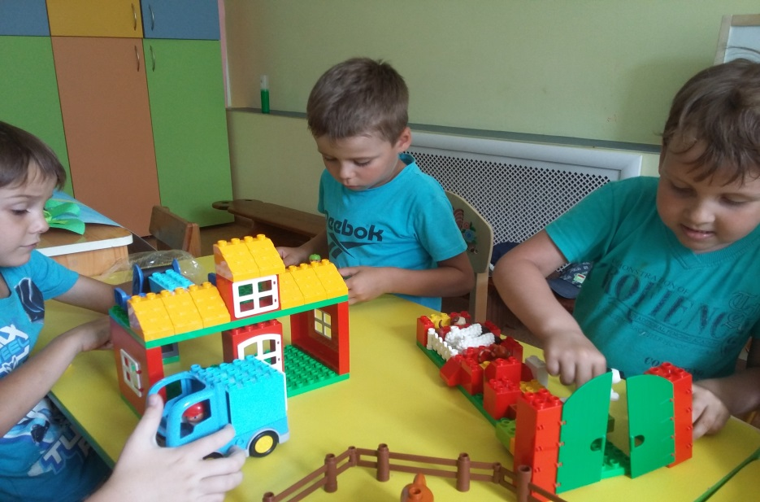
Конструирование по замыслу

Slide 9
Конструирование по условиям

Slide 10
